Slide 1
Ощущение и восприятие
1. Ощущения и их виды.
2. Общие свойства ощущений.
3. Восприятие, его виды.
4. Свойства восприятия.
Разработал к.п.н., доц. Сидоров С.В.

Slide 2
1. Ощущения и их виды
Ощущение – отражение отдельных свойств предметов, непосредственно воздействующих на наши органы чувств.
Ощущение является первичным психологическим процессом в познании действительности.
Физиологическая основа ощущения – функционирование анализаторов.

Slide 3
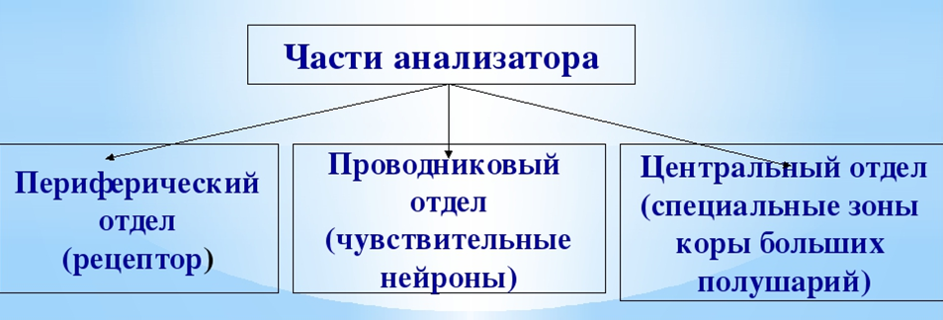
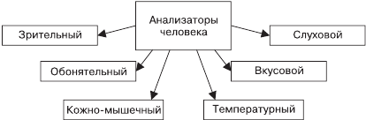
Анализатор (сенсорная система) обеспечивает приём, передачу и переработку информации об явлениях внешней и внутренней среды.

Slide 4
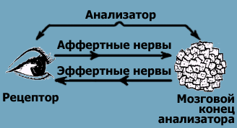
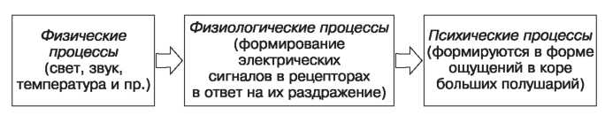
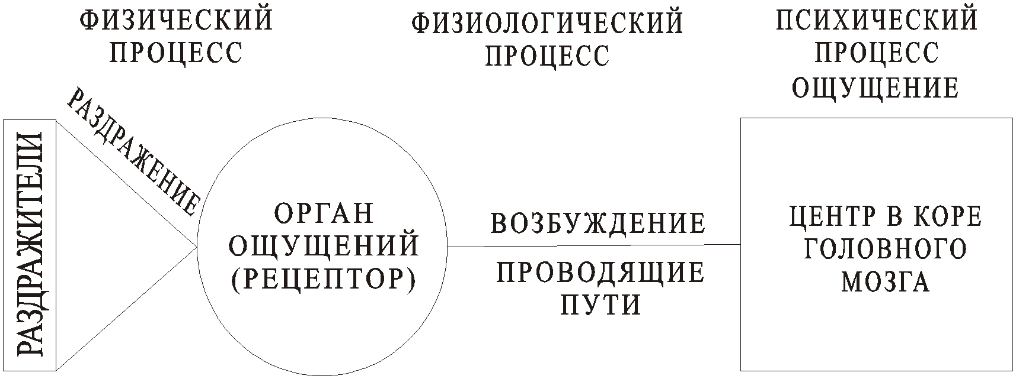
Возникновение ощущений

Slide 5
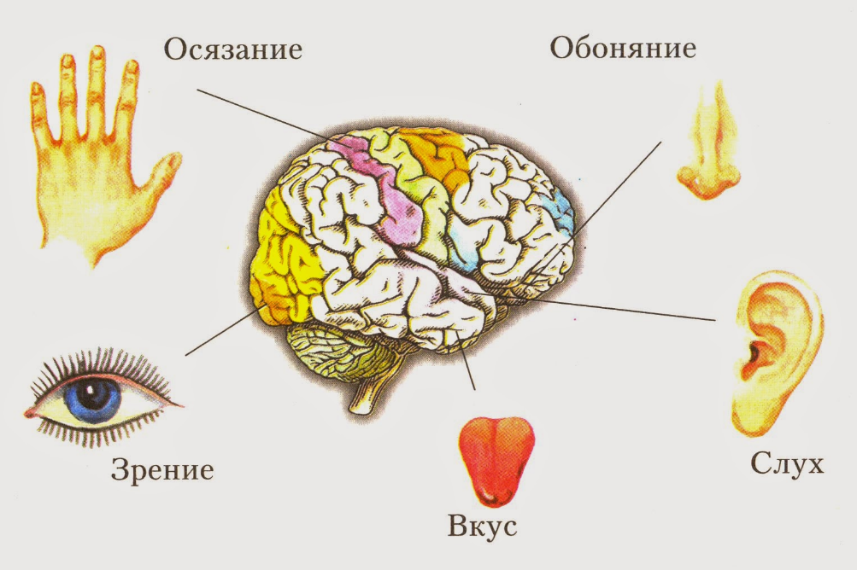
Виды ощущений
Кожные (тактильные,
температурные, болевые)
Обонятельные
рецепторы находятся в верхней части носовой полости
рецепторы находятся в коже и органах
Зрительные
Слуховые
Вкусовые
рецепторы находятся
в сетчатке глаза
(палочки и колбочки)
рецепторы находятся в среднем ухе (улитка)
рецепторы на
поверхности языка, глотки,
нёба в виде вкусовых почек

Slide 6
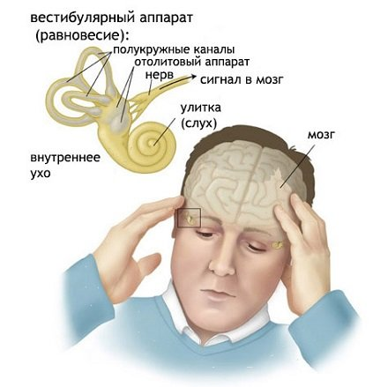

Виды ощущений
Статические (ощущения движения, положения своего тела)
рецепторы находятся в вестибулярном аппарате внутреннего уха
Органические (голод и жажда, половые и болевые ощущения)
рецепторы находятся во внутренних органах

Slide 7
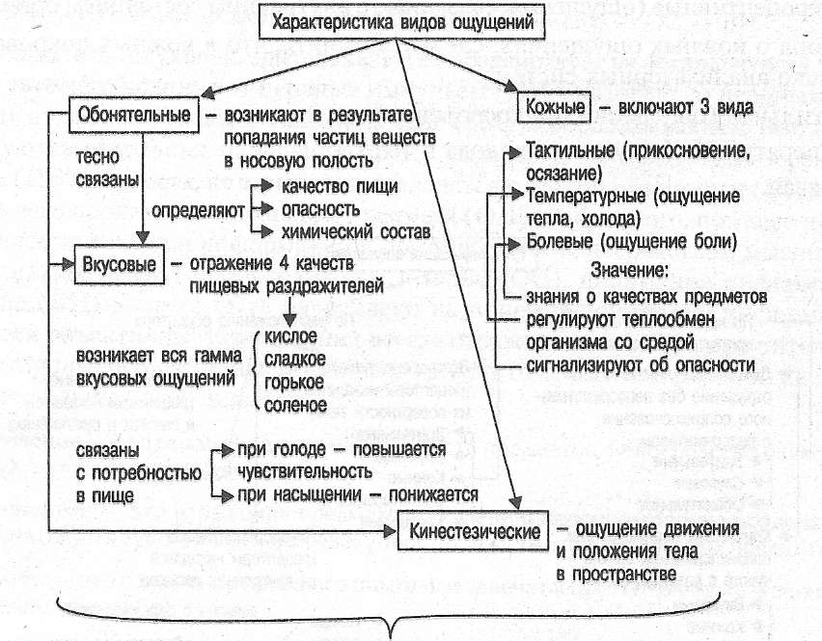
Характеристика видов ощущений

Slide 8
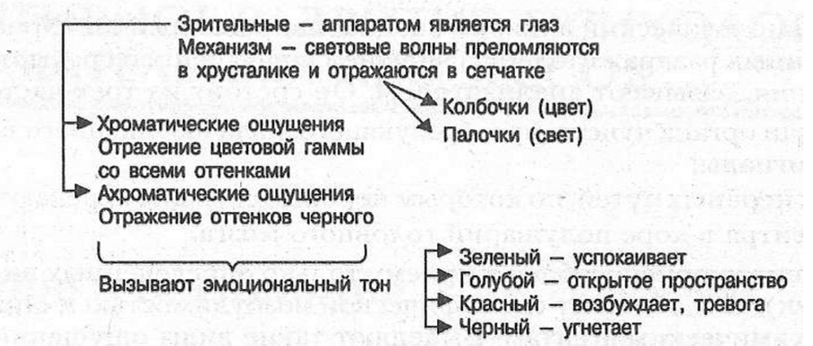
Характеристика видов ощущений

Slide 9
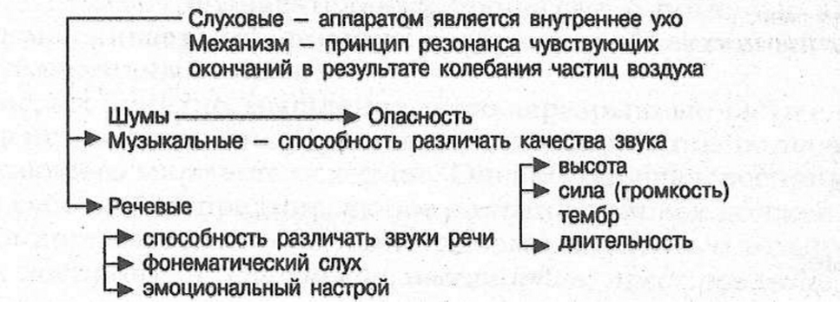
Характеристика видов ощущений

Slide 10
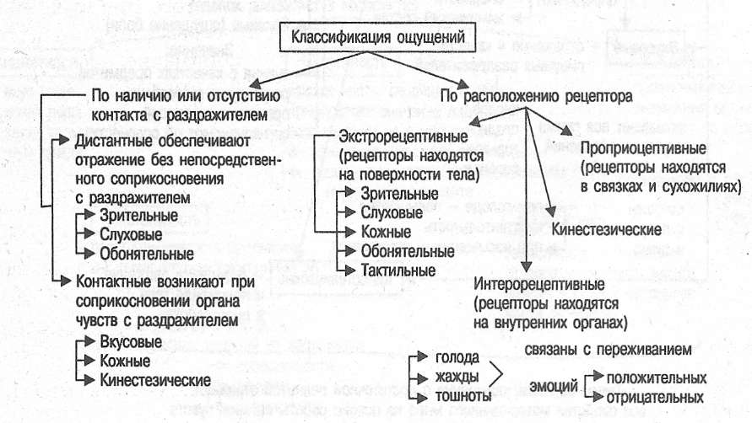
Классификация ощущений

Slide 11
2. Общие свойства ощущений
Каждый вид ощущений обладает рядом характеризующих его свойств.
Например:
свойства слуховых ощущений: высота, тембр, громкость;
свойства зрительных ощущений: цветовой тон, насыщенность, контрастность и т.д.
Кроме того, есть общие свойства, которые проявляются у любого вида ощущений.

Slide 12
Общие свойства ощущений
Качество – основная особенность данного ощущения, позволяющая отличать одни виды ощущений от других.
Например, специфические особенности позволяют отличить слуховые ощущения от зрительных.

Slide 13
Общие свойства ощущений
Интенсивность – бо́льшая или меньшая сила проявления ощущения.
Зависит от силы воздействия раздражителя и от функционального состояния рецептора.

Slide 14
Общие свойства ощущений
Продолжительность (длительность) – это время, в течение которого сохраняется конкретное ощущение непосредственно после прекращения воздействия раздражителя.
Латентный период реакции – промежуток времени от момента воздействия до момента возникновения ощущения.
Инерция – продолжительность ощущения после прекращения воздействия.

Slide 15
Общие свойства ощущений
Пространственная локализация – свойство, которое заключается в том, что переживаемые ощущения соотносятся с той частью организма, на которую воздействует раздражитель.

Slide 16
Общие свойства ощущений
Порог ощущения – граница, определяющая силу раздражителя, при которой радикально изменяется интенсивность ощущения.
Различаются абсолютные (верхний и нижний), дифференциальные и оперативные пороги ощущений.
Нижний абсолютный порог – минимальная сила раздражителя, вызывающая едва заметное ощущение.
Верхний абсолютный порог – максимальная сила раздражителя, вызывающая наибольшее ощущение.

Slide 17
Общие свойства ощущений
Адаптация – изменение чувствительности анализатора к действующему раздражителю.
Адаптация может происходить в направлении как повышения, так и снижения чувствительности.

Slide 18
Общие свойства ощущений
Сенсибилизация – повышение чувствительности под влиянием раздражителя.
Существенную роль в этом играет взаимодействие анализаторов, их мобилизация для решения какой-либо задачи.
Так, ожидание важного телефонного звонка повышает чувствительность слуха.

Slide 19

Общие свойства ощущений
Контраст ощущений – это изменение интенсивности и качества ощущений под влиянием предварительного или сопутствующего раздражителя.
Силуэт собаки кажется светлей на тёмном фоне.
В действительности оттенок обоих силуэтов абсолютно одинаков.

Slide 20
Общие свойства ощущений
Взаимодействие ощущений – изменение чувствительности одной анализаторной системы под влиянием деятельности другой системы.
Слабые раздражители одной анализаторной системы повышают чувствительность другой системы, а сильные – снижают.
Синестезия – возникновение под влиянием раздражения одного анализатора ощущений, характерных для другого анализатора.

Slide 21
3. Восприятие, его виды
Восприятие – целостное отражение предметов, непосредственно воздействующих на органы чувств, в совокупности свойств и признаков этих предметов.

Slide 22
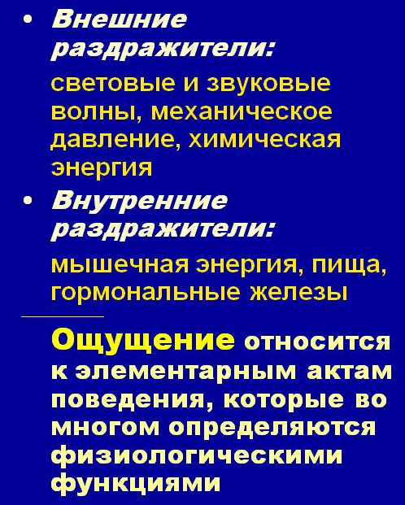
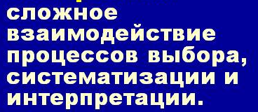
Ощущение Восприятие
При восприятии наше сознание способно отфильтровывать, модифицировать и изменять данные, полученные от органов чувств

Slide 23
Восприятие представляет собой систему перцептивных действий, овладение которыми происходит постепенно, совершенствуется и может потребовать специального обучения, тренировок.
Восприятие объектов сопровождается неосознаваемой коррекцией образа.
Это может привести к искажению информации (пример – иллюзии)

Slide 24
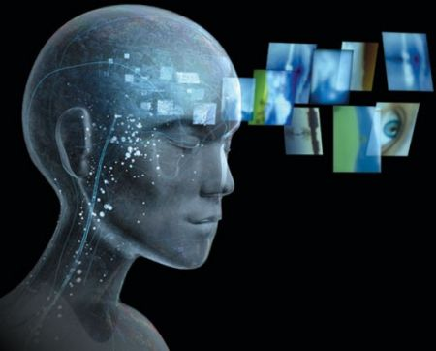
Уровни восприятия:
1) обнаружение – констатируется факт наличия раздражителя;

Slide 25
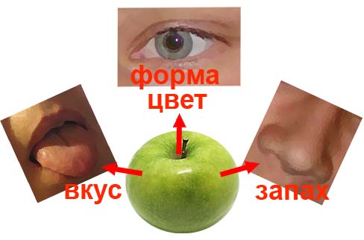
Уровни восприятия:
2) различение – из ощущений формируется образ воспринимаемой информации;

Slide 26
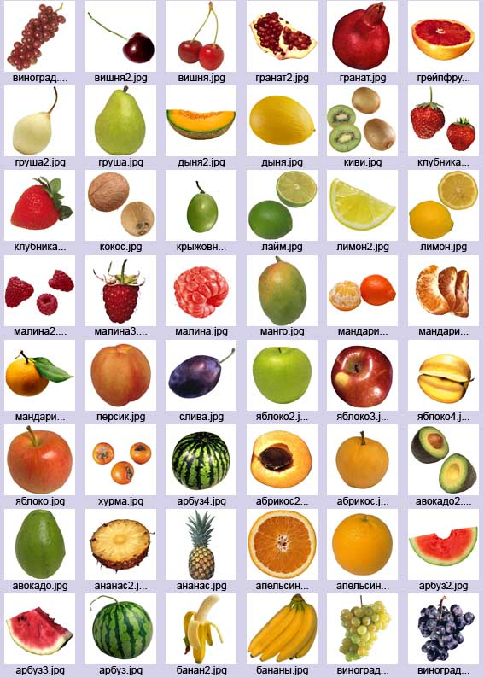
Уровни восприятия:
3) идентификация – воспринимаемый образ сопоставляется с образами, хранящимися в памяти;

Slide 27
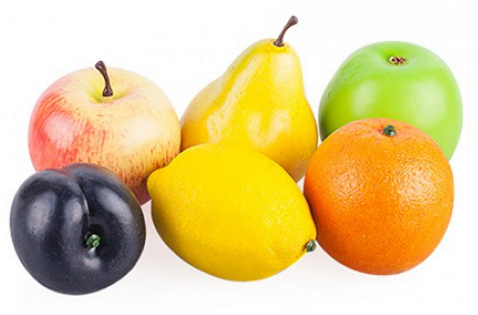
Уровни восприятия:
4) опознание – объекта относится к определенному классу объектов, воспринимавшихся ранее.

Slide 28
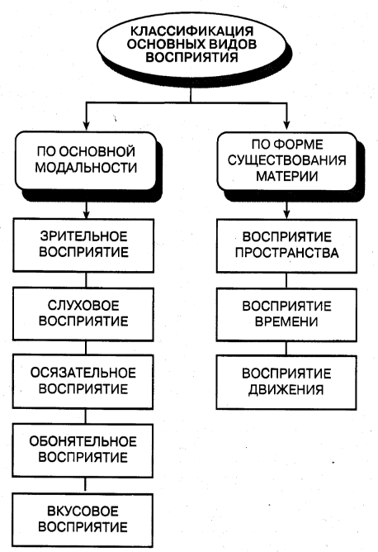
ПО ФОРМЕ ПСИХИЧЕСКОЙ АКТИВНОСТИ
ПО СТЕПЕНИ ОРГАНИЗОВАН-НОСТИ
ПРЕДНАМЕРЕННОЕ ВОСПРИЯТИЕ
ОРГАНИЗОВАННОЕ ВОСПРИЯТИЕ
НЕПРЕДНАМЕРЕН-НОЕ ВОСПРИЯТИЕ
НЕОРГАНИЗОВАН-НОЕ ВОСПРИЯТИЕ

Slide 29
Особенности различных видов восприятия
Восприятие предметов
Предметы воспринимаются несколькими перцептивными действиями:
зрительными + двигательными (зрительное восприятие);
тактильными + двигательными (осязание).

Slide 30
Особенности различных видов восприятия
Восприятие движения
Перемещение объектов воспринимается на каком-либо фоне: изменение положения движущихся тел по отношению к неподвижным сзади и спереди.

Slide 31
Особенности различных видов восприятия
Восприятие пространства
Происходит при восприятии величины и формы предмета, а также объема и удаленности предметов (перспектива пространства воспринимается бинокулярным зрением).

Slide 32
Особенности различных видов восприятия
Восприятие времени
Воздействия, возбуждающие организм, ускоряют время (кофеин), а физиологические депрессанты – замедляют (алкоголь).
Отрицательные эмоции (подавленность, фрустрация) – замедляют время, положительные (радость) – ускоряют.
Время, насыщенное переживаниями, деятельностью, вспоминается как более продолжительное.

Slide 33
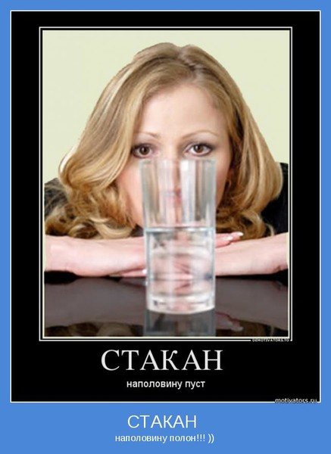
Апперцепция –зависимость восприятия от содержания психики человека.
На восприятие объекта влияет опыт человека, его интересы, состояния, особенности личности. Поэтому одну и ту же информацию люди воспринимают по-разному.

Slide 34
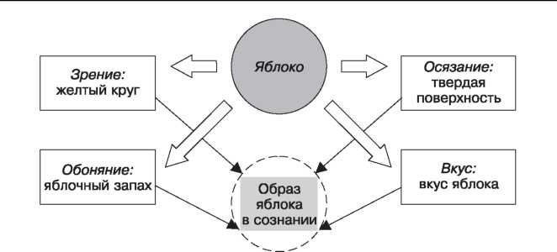
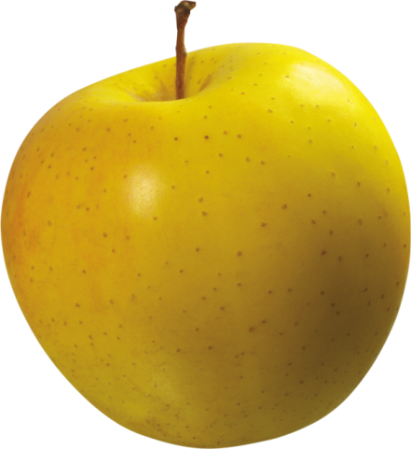
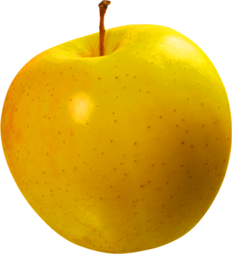
4. Свойства восприятия
Целостность – способность воспринимать объекты в совокупности их свойств как единое целое.
Образ яблока в сознании

Slide 35
Структурность восприятия – отражение специфики связей между элементов внутри воспринимаемого объекта.
Например, мелодия может быть сыграна на разных инструментах, исполнена оркестром, спета. Но если соотношение между отдельными звуками остается прежним, мы узнаем мелодию как знакомую.

Slide 36

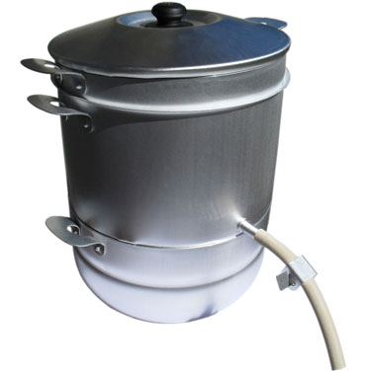
Предметность – способность относить незнакомый объект к конкретной категории похожих знакомых объектов.
?

Slide 37
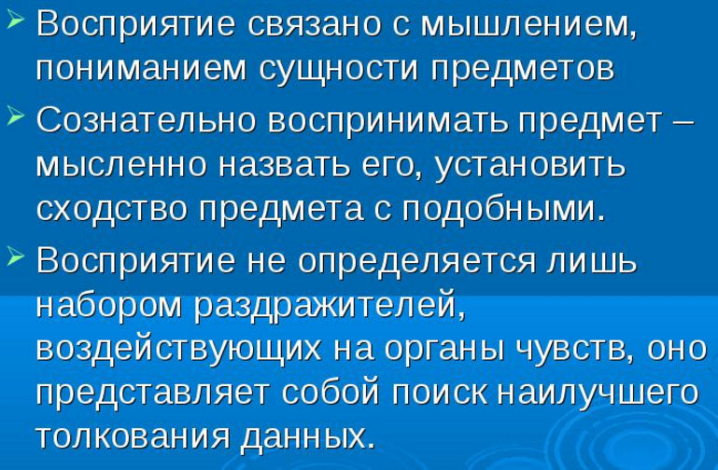
Осмысленность – способность осознанно воспринимать объект, понимать его сущность.

Slide 38

Избирательность – способность выделять объект или его часть из общего фона.
Преимущественное выделение одних предметов по сравнению с другими.
Проявляется значимость предмета для личности

Slide 39
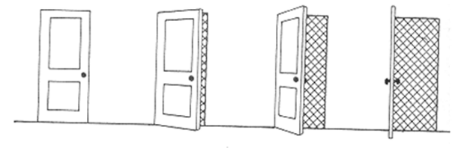
Константность – способность сохранять параметры знакомых предметов (цвет, форму, величину) при изменении условий восприятия.

Slide 40

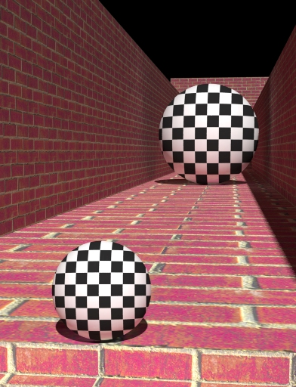
Иллюзия – искажение зрительного восприятия
Кажется, что вертикальные линии искривлены, а дальний шар больше ближнего.
На самом деле линии прямые, а шары одинакового размера.

Slide 41

Если течение одной-двух минут не отрываясь смотреть на крестик в центре картинки, то вместо мигающих розовых кружочков вы увидите бегающий по кругу зелёный огонёк, а розовые кружочки станут бледнеть и исчезать.

Slide 42

Стереограмма
Вы разглядели лошадь?

